Slide 1
Пасхальная композиция «Весёлая парочка»
Зырянова Татьяна Владимировна, МКУДО «Далматовский Дом детского творчества»
г. Курган, 2018 год

Slide 2
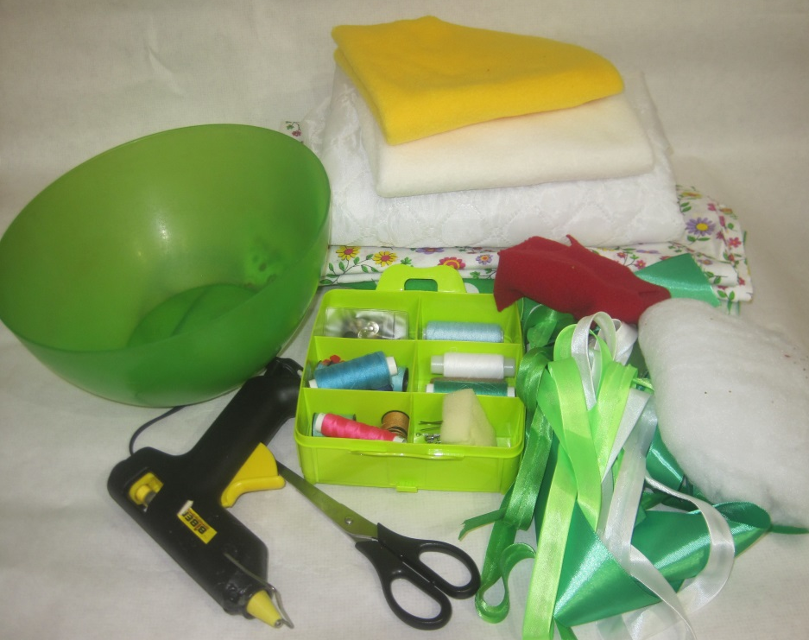
Для изготовления композиции потребуются:
-лекала для курочки;
-ткань (белый флис, ситец, бязь);
-синтепон для набивки;
-косая бейка;
-салатница из пластмассы;
-атласная лента, тесьма;
-фурнитура (глазки);
-нитки;
-игла с игольницей;
-ножницы;
-клеевой пистолет;
-утюг.

Slide 3
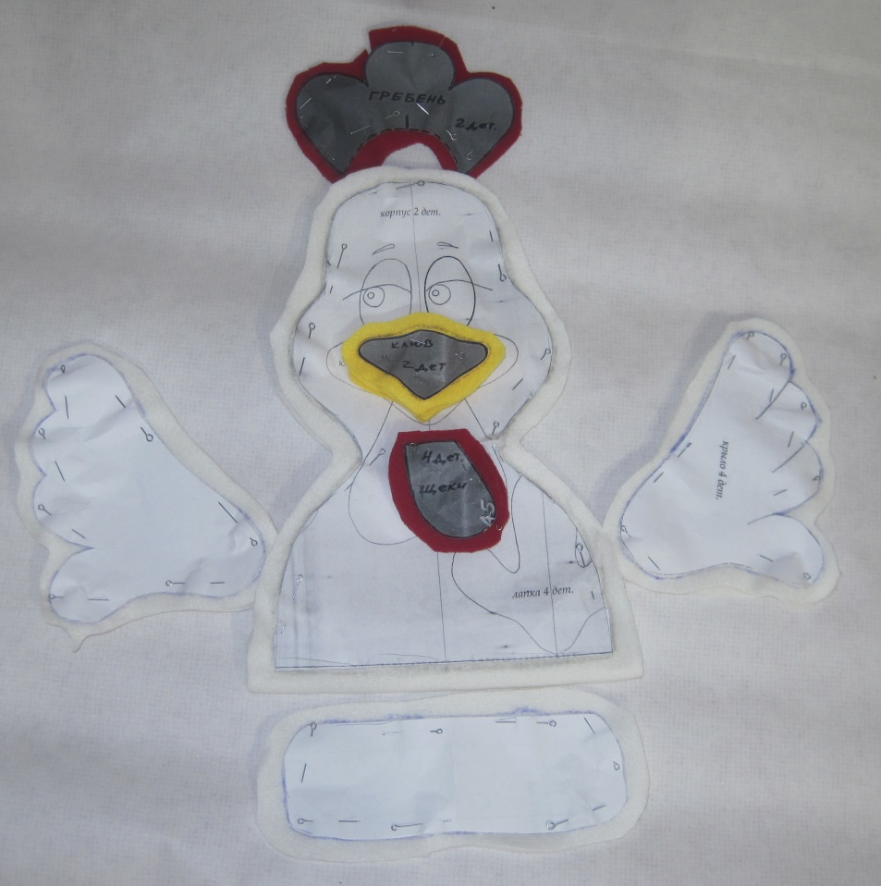
1 шаг: Выкройка курочки по лекалам

Slide 4
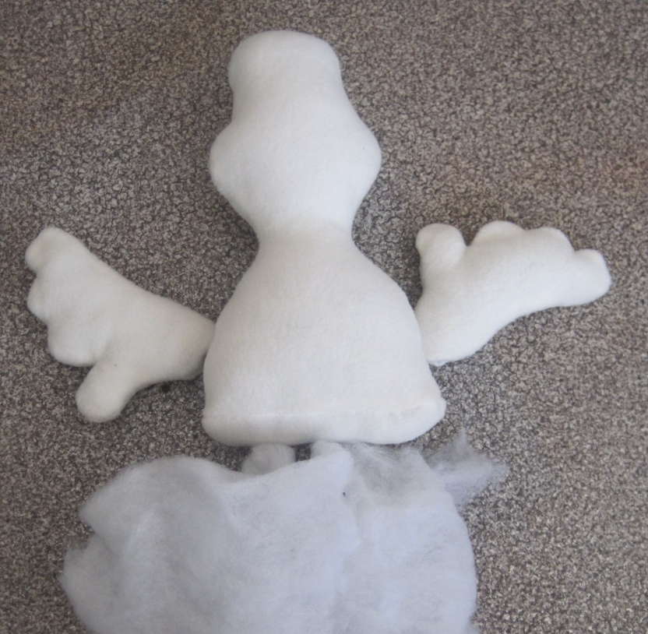
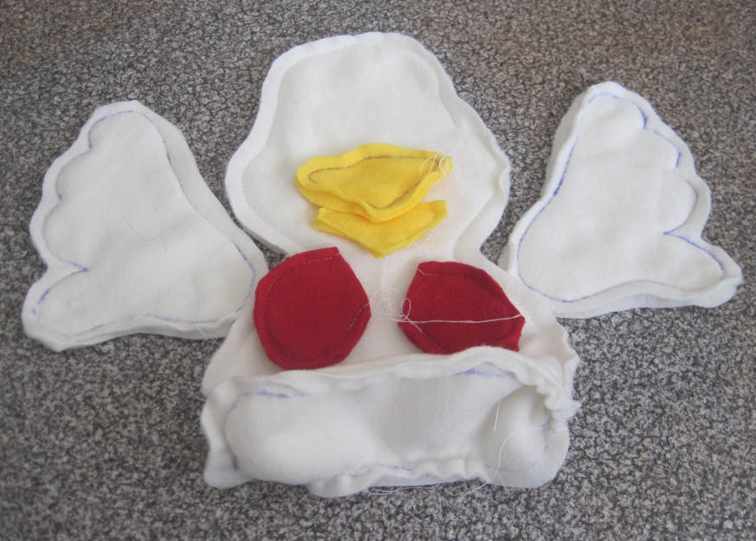
2 шаг: Сшить выкроенные делали, наполнить их синтепоном

Slide 5
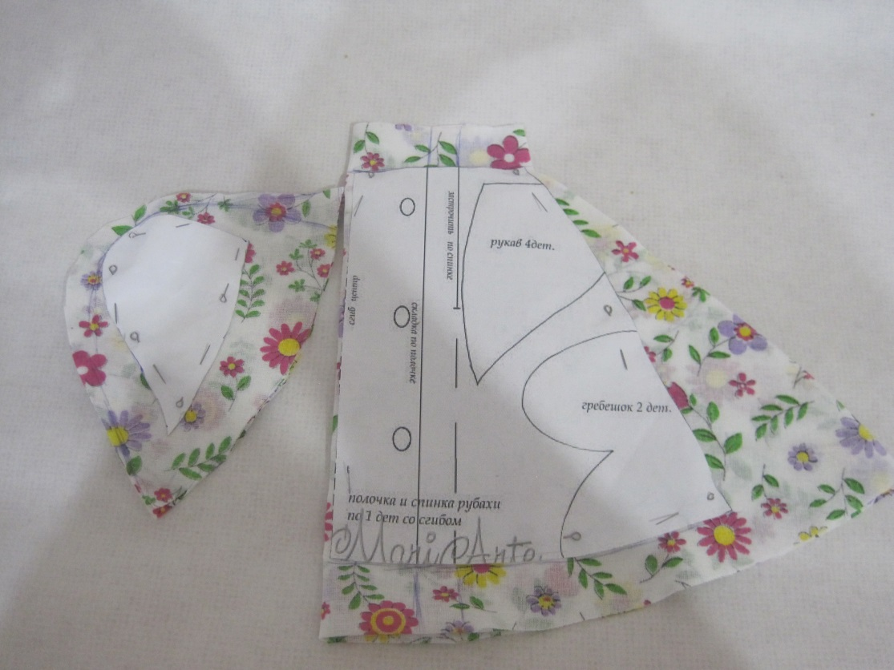
3 шаг: Выкроить рубашку по лекалам

Slide 6
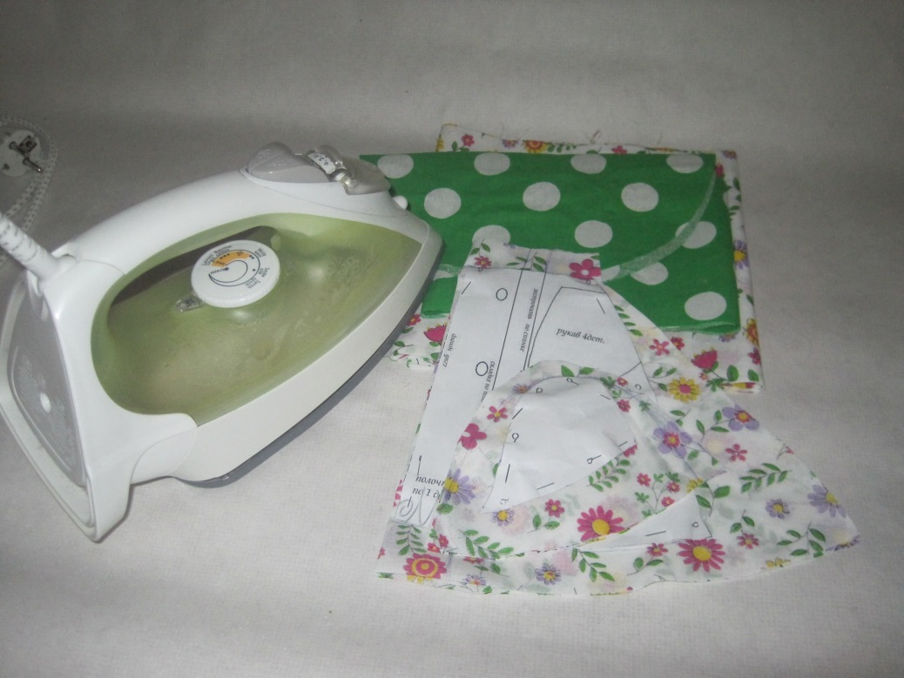
4 шаг: Проутюжить выкроенные детали

Slide 7
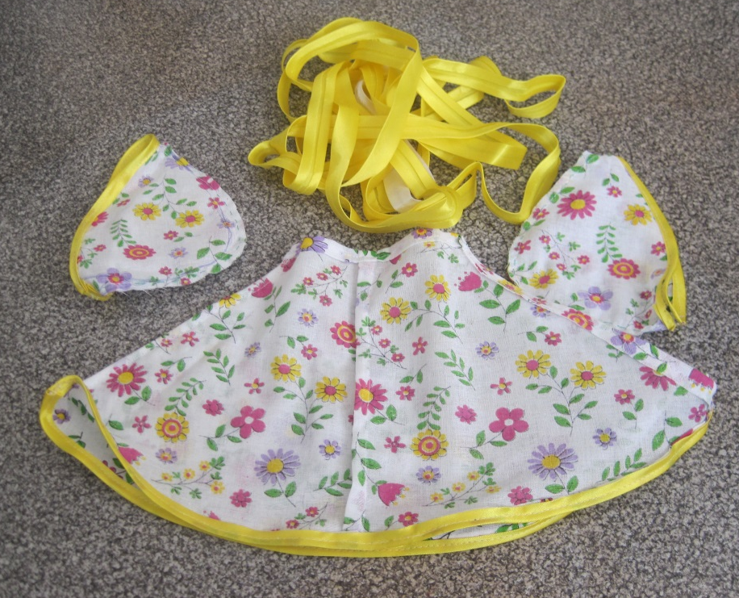
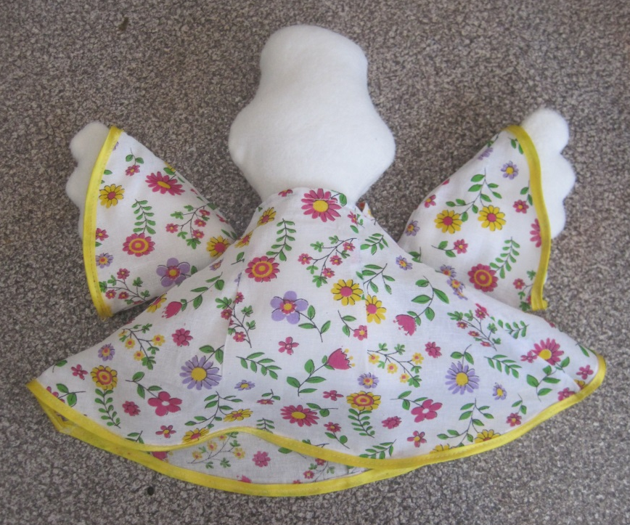
5 шаг: Сшить рубашку, соединить с деталями курочки

Slide 8
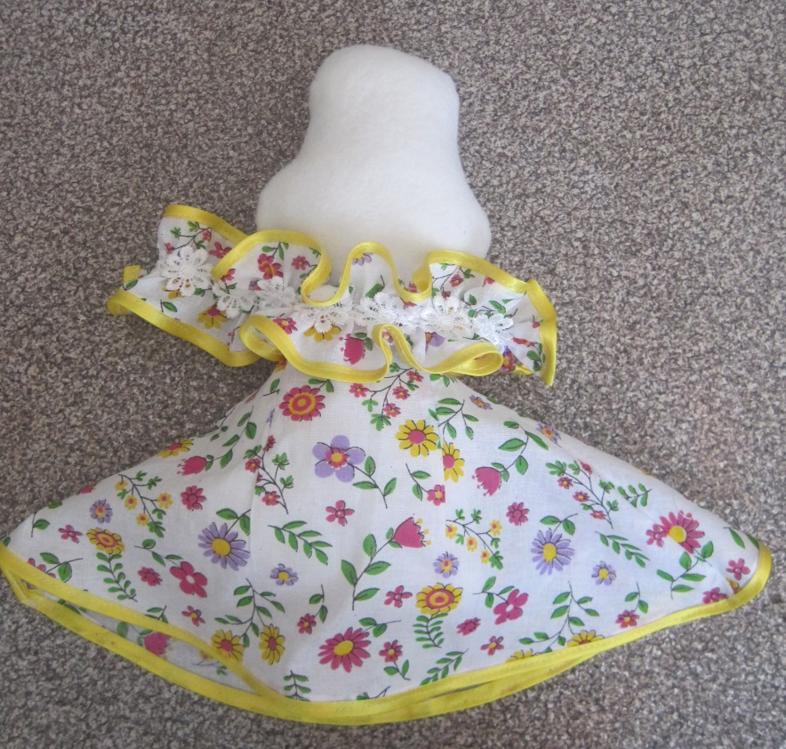
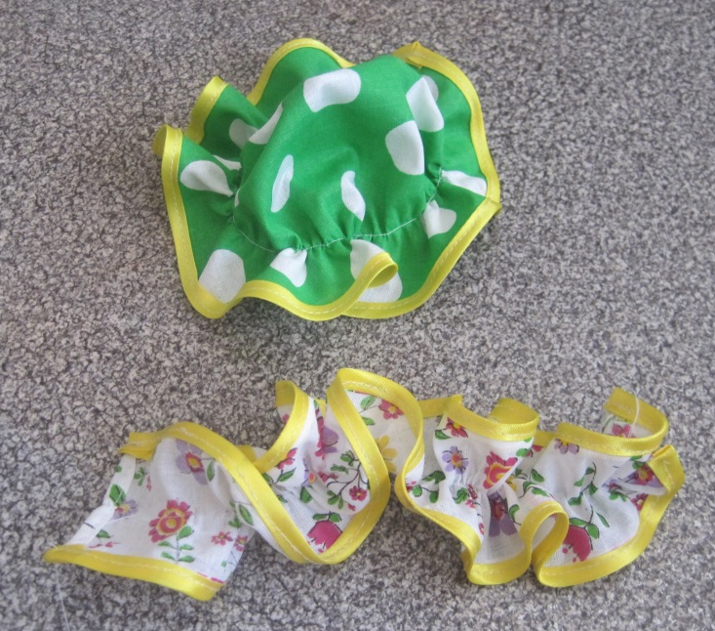
6 шаг: Выкроить и обработать детали рюши для воротничка и чепчика

Slide 9
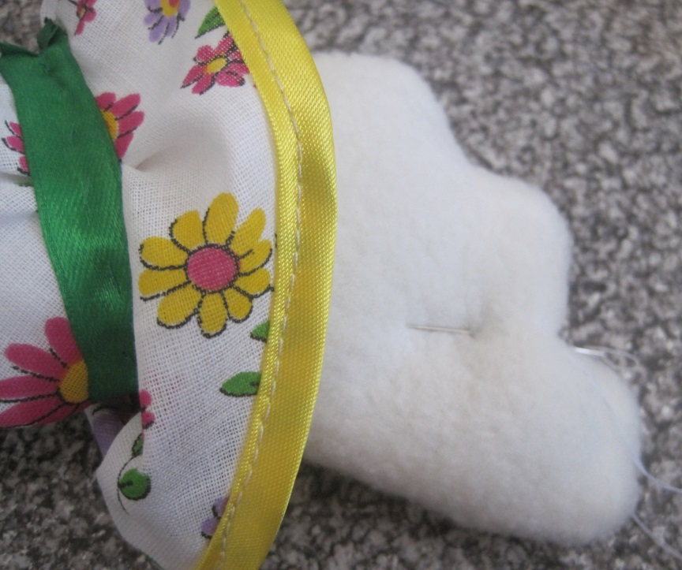
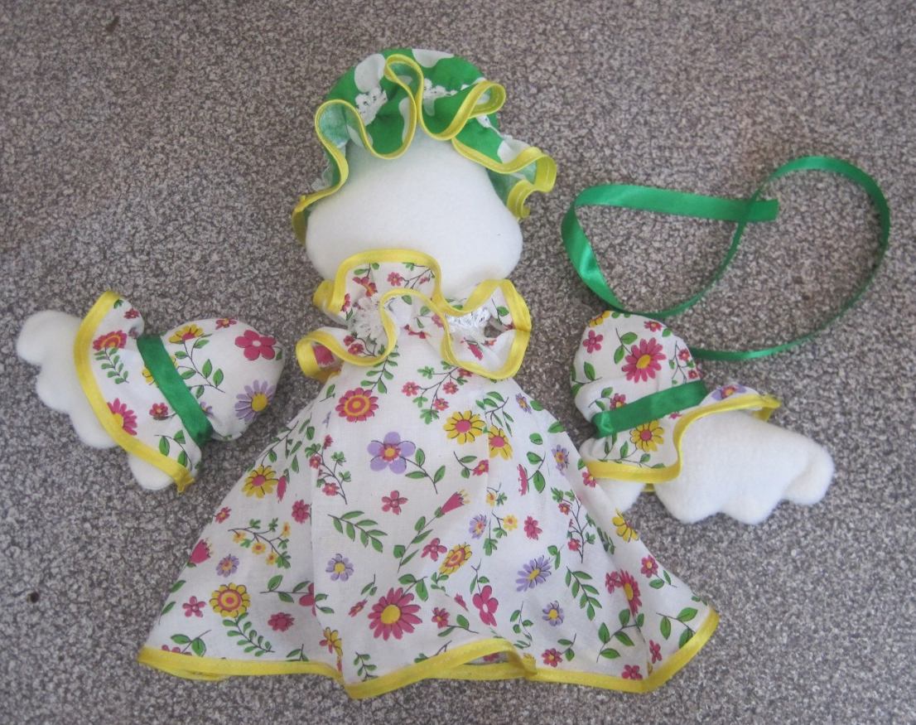
7 шаг: Собрать и оформить курочку

Slide 10
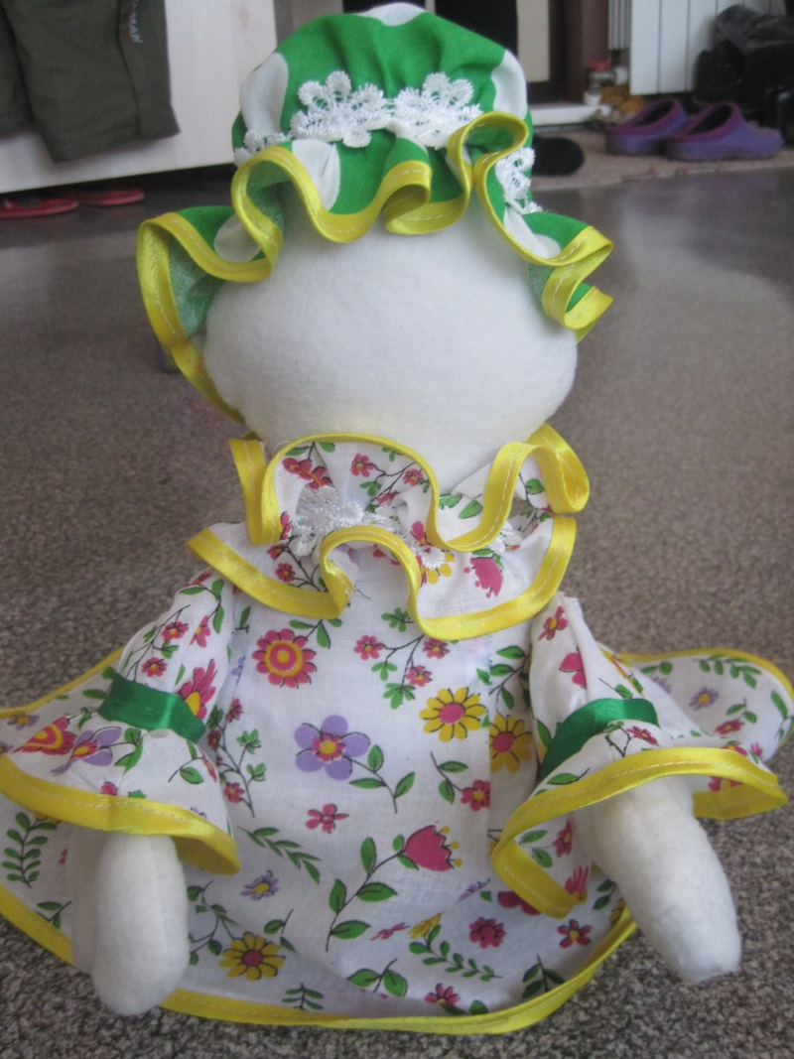
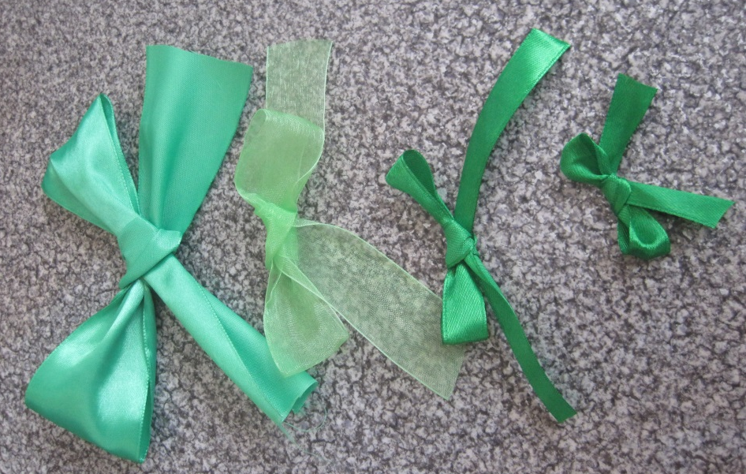

Slide 11
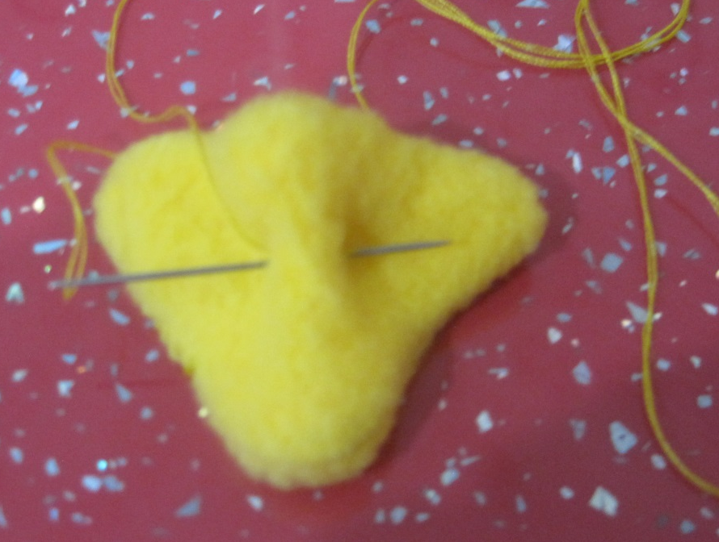
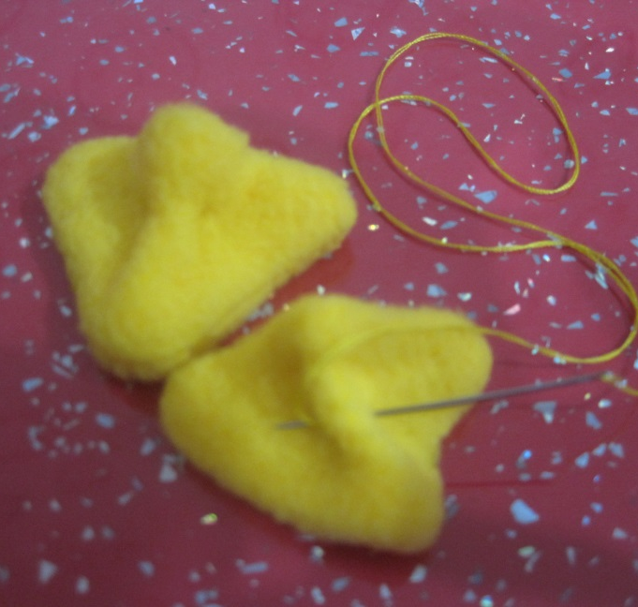
8 шаг: Прошить клюв и придать ему форму

Slide 12
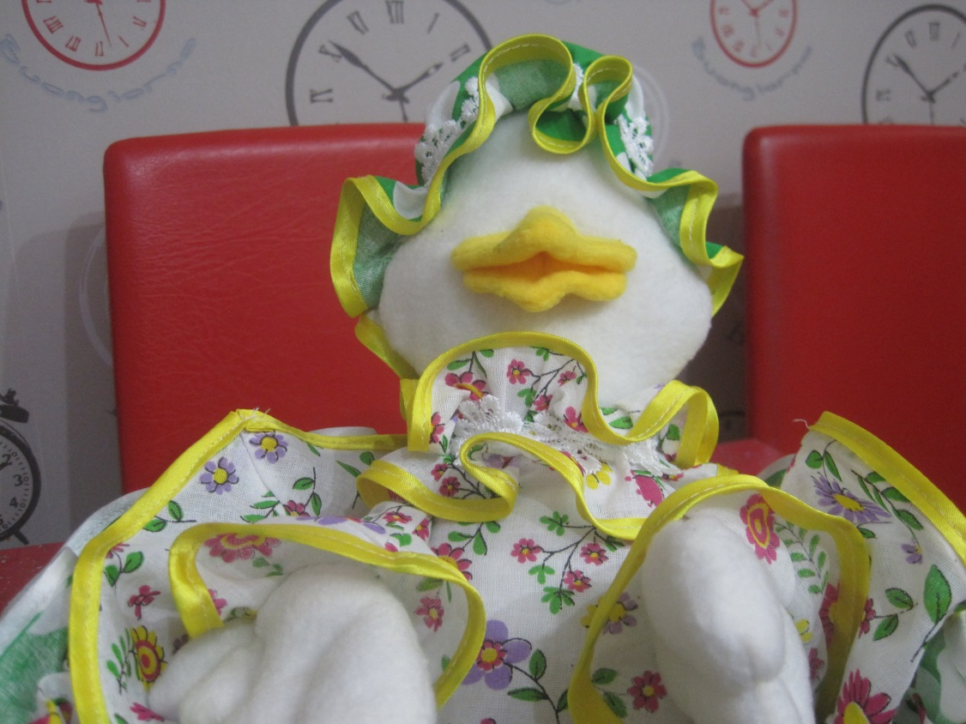
9 шаг: Пришить клюв

Slide 13
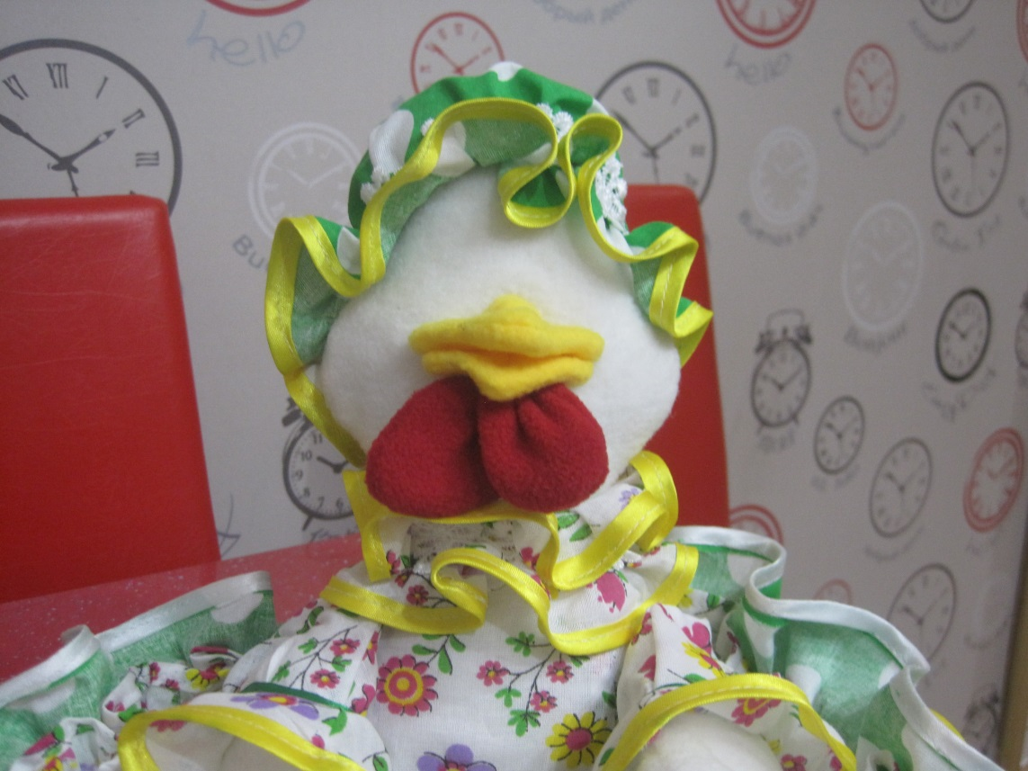
10 шаг: Пришить щечки

Slide 14
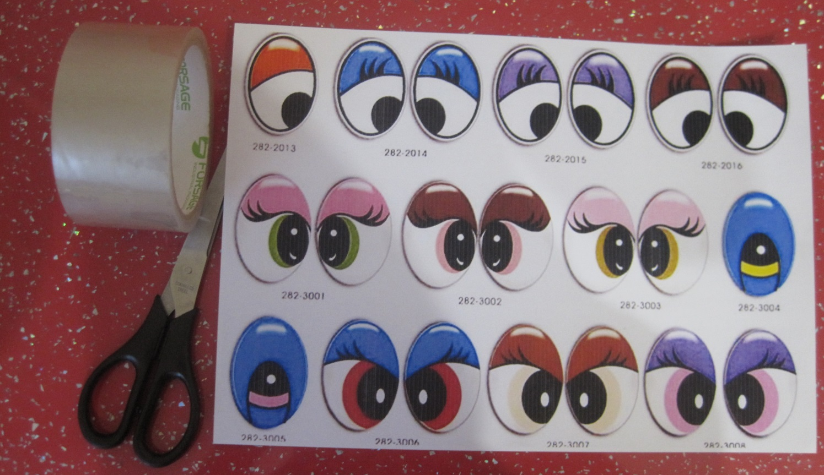
11 шаг: Выбрать глазки

Slide 15
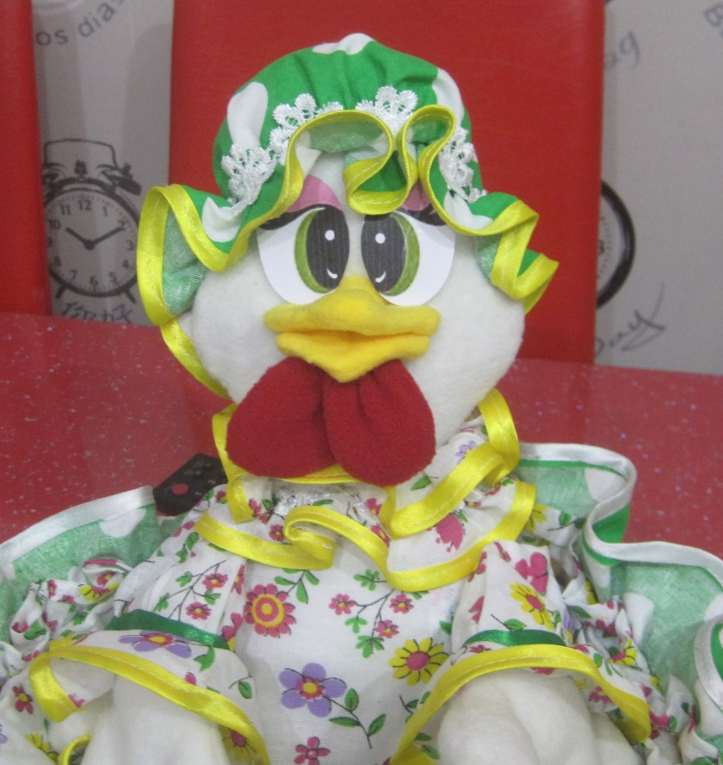
12 шаг: Приклеить глазки

Slide 16
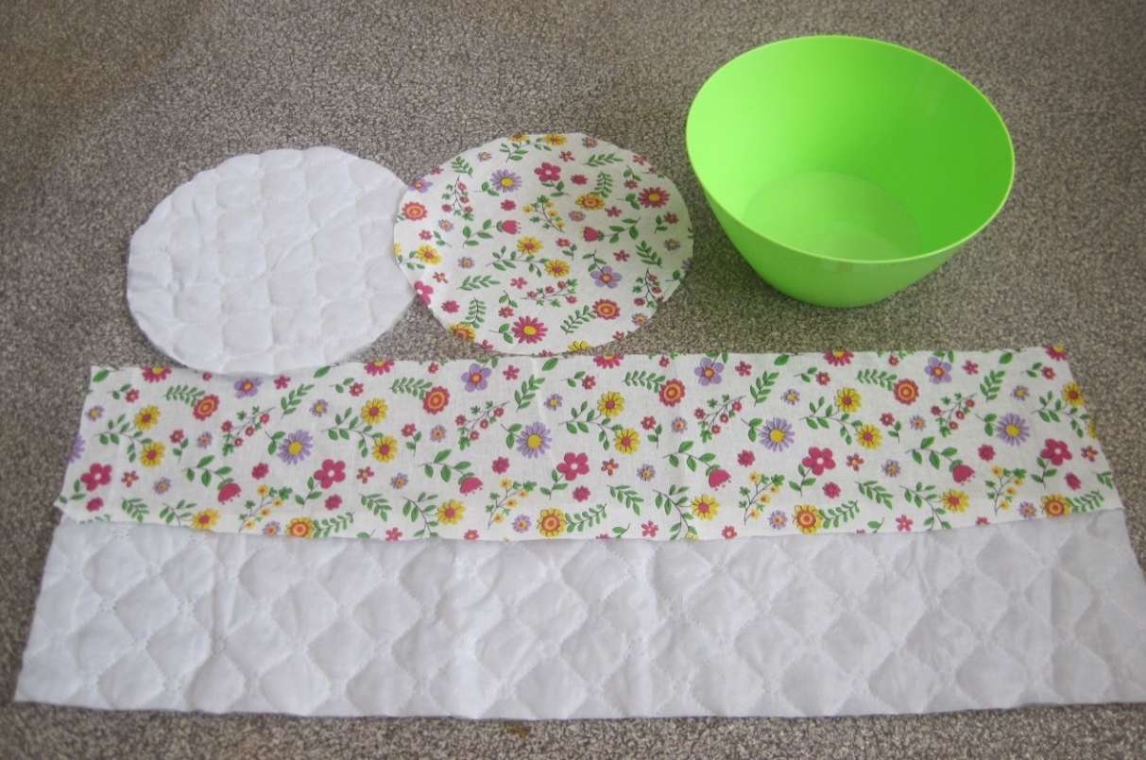
13 шаг: Выкроить детали корзинки по размерам салатницы

Slide 17
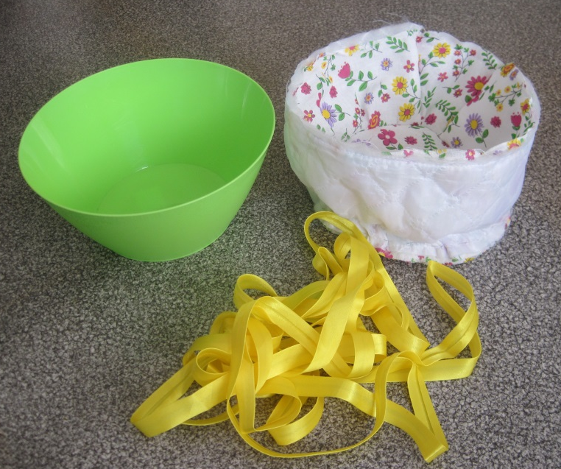
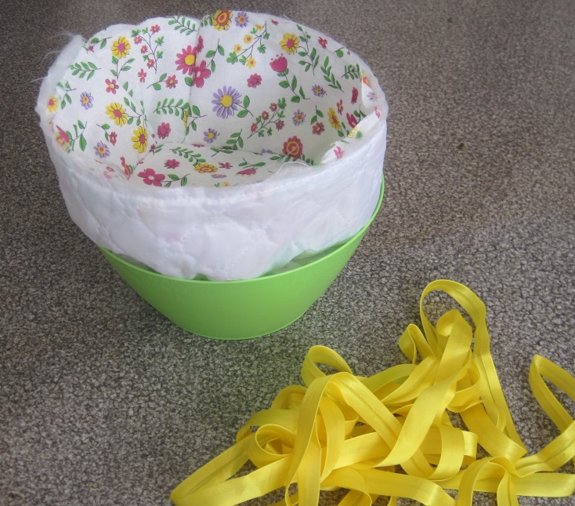
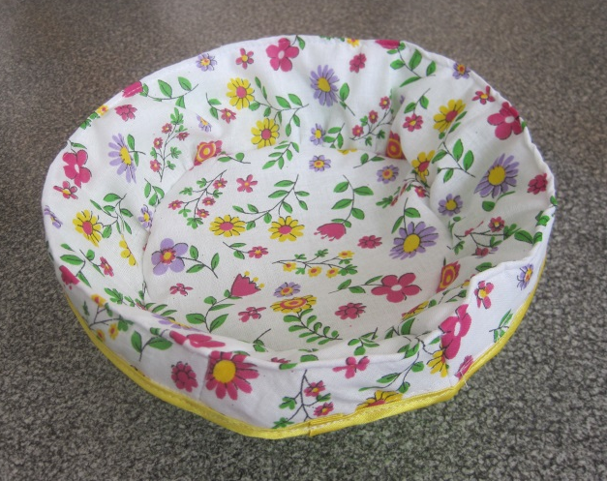
14 шаг: Соединить детали корзинки

Slide 18
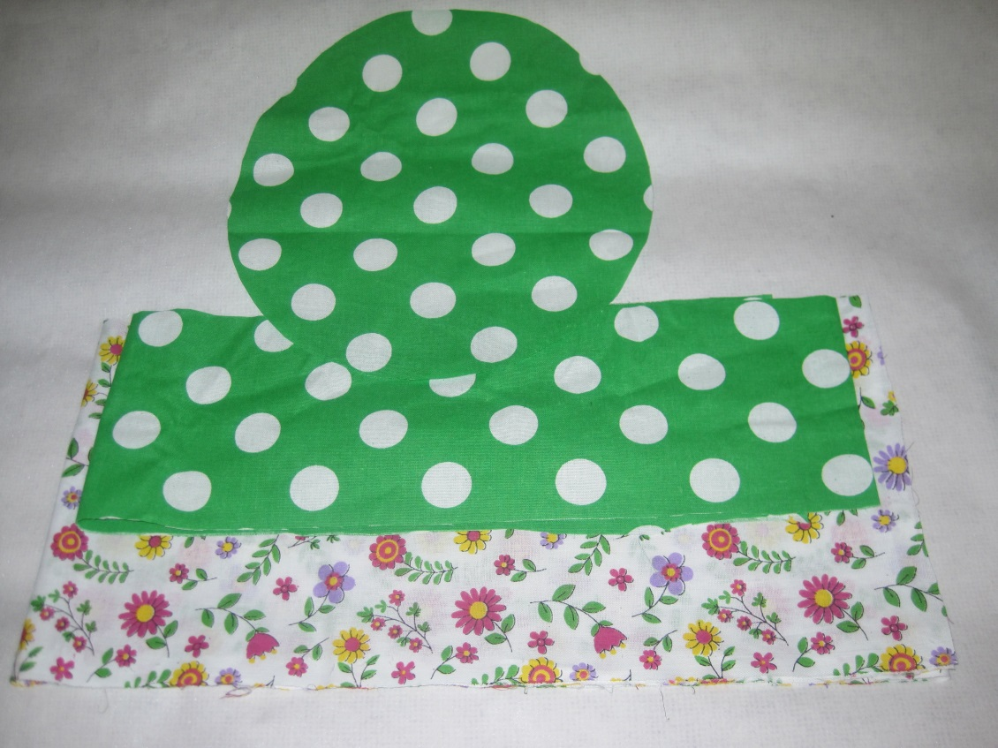
15 шаг: Выкроить детали юбки для корзинки

Slide 19
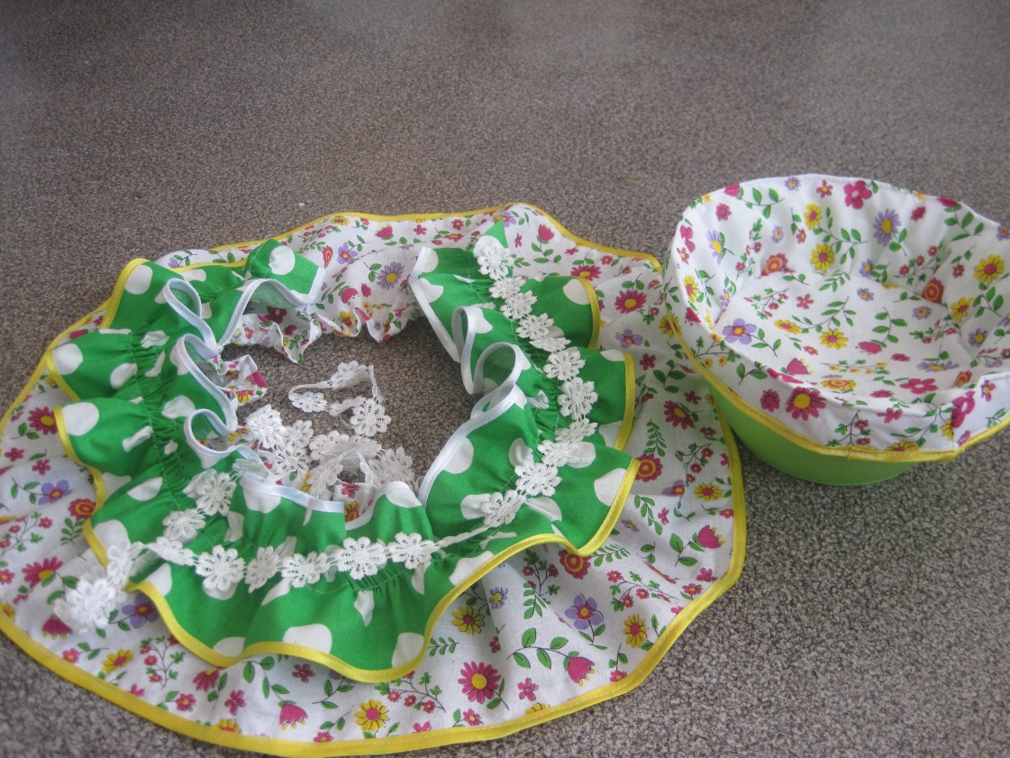
16 шаг: Обработать края юбки косой бейкой, оформить сборку и пришить юбку к корзинке

Slide 20
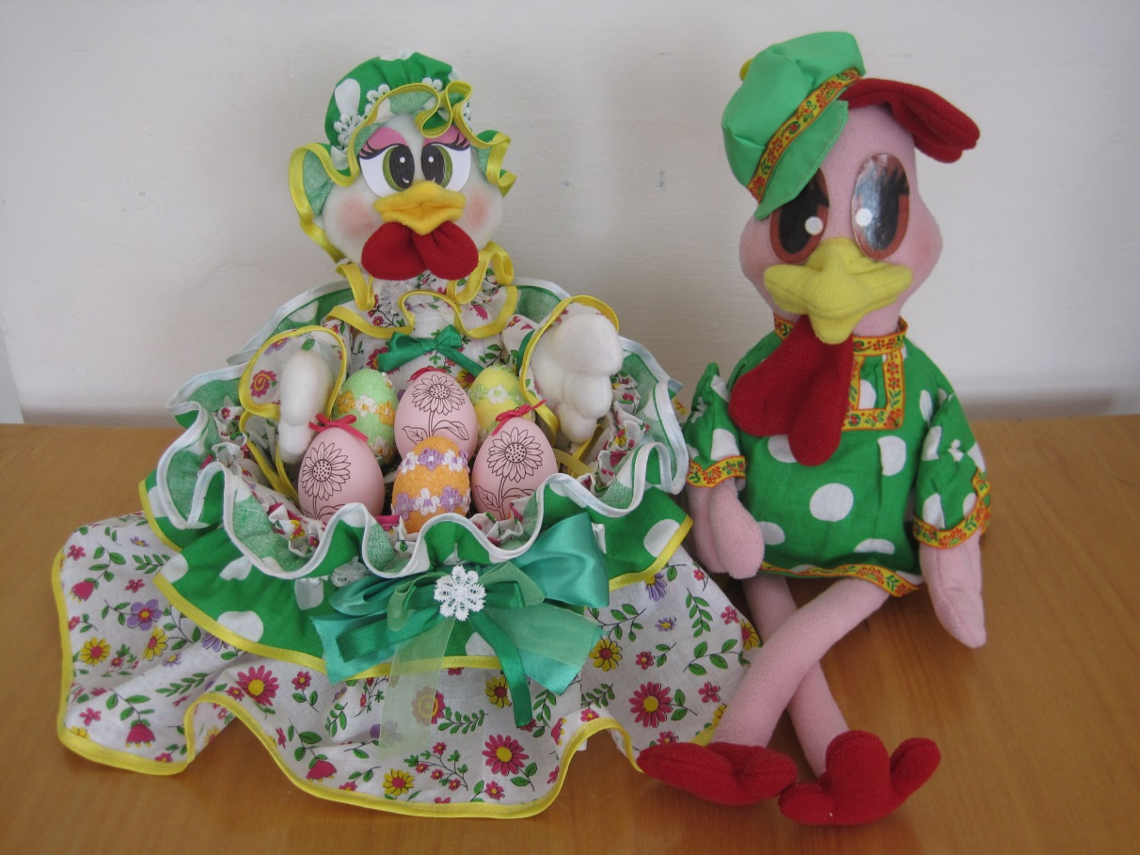
Готовая композиция «Весёлая парочка»

Slide 21
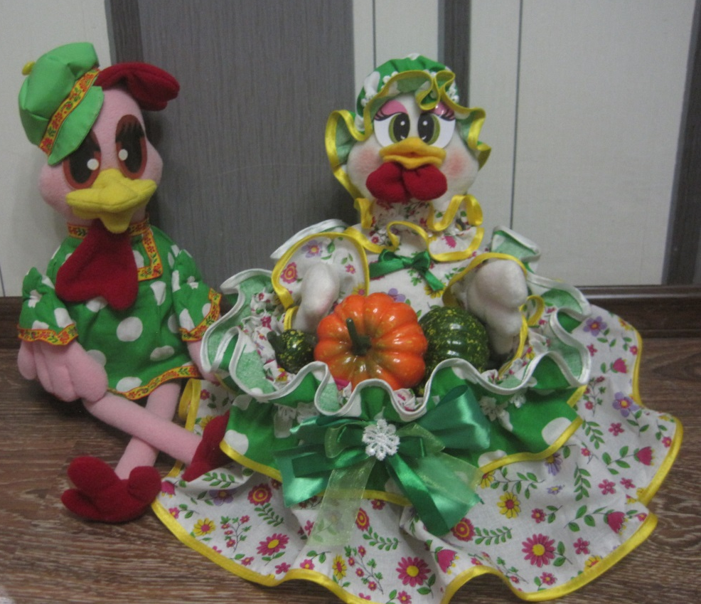
Готовая композиция «Весёлая парочка»

